Slide 1
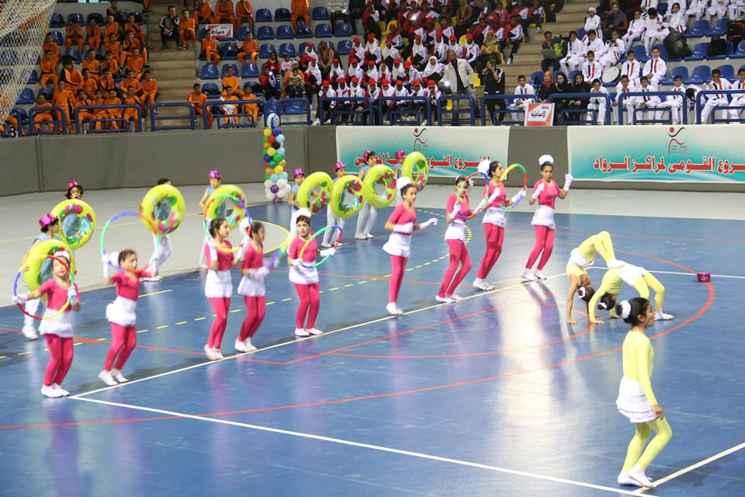
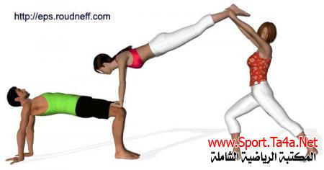

Slide 2
قسم نظريات وتطبيقات الجمباز والتمرينات والعروض الرياضية
المهرجانات والعروض الرياضية
الفرقة الثانية
2020

Slide 3
العروض والمهرجانات
ﻤﻘﺩﻤﺔ
ﺇﻥ ﺍﻟﺤﺭﻜﺔ ﺍﻟﺒﺩﻨﻴﺔ ﻟﻺﻨﺴﺎﻥ ﻤﻨﺫ ﺃﻗﺩﻡ ﺍﻟﻌﺼﻭﺭ ﻟﻬﺎ ﻏﺭﺽ ﻭﻫﺩﻑ ﺇﻤﺎ ﺒﻐﺭﺽ ﺍﻟﺤﺼﻭل ﻋﻠﻰ ﻏﺫﺍﺌﻪ ﺃﻭ ﺘﺄﻤﻴﻥ ﺤﻴﺎﺘﻪ ﻓﻤﻥ ﻫﻨﺎ ﻻ ﺒﺩ ﻟﻪ ﺃﻥ ﻴﺒﺫل ﻤﺠﻬﻭﺩ يلو ﺍﻟﻤﺠﻬﻭﺩ ﺇﻥ ﺍﻟﻨﻘﻭﺵ ﺍﻟﻤﺤﻔﻭﺭﺓ ﻓﻲ ﻤﻘﺎﺒﺭ ﻗﺩﻤﺎﺀ ﺍﻟﻤﺼﺭﻴﻴﻥ ﺘﻭﻀﺢ ﺍﻟﻌﺩﻴﺩ ﻤﻥ ﺍﻟﺤﺭﻜﺎﺕ ﻭﺍﻟﺘﻤﺭﻴﻨﺎﺕ والتى ﺘﺄﺨﺫ ﺃﺸﻜﺎل ﺍﻟﺜﺒﺎﺕ ﺃﻭ ﺍﻟﺘﻌﻠﻕ ﺃﻭ ﺍﻟﺘﺴﻠﻕ ﺃﻭ ﺍﻟﺠﺭﻱ.
ﻜﻤﺎ ﺁﻥ ﺍﻟﺭﻭﻤﺎﻨﻴﻴﻥ ﻭﺍﻟﻴﻭﻨﺎﻨﻴﻴﻥ ﻤﺎﺭﺴﻭﺍ ﻫﺫﻩ ﺍﻟﺤﺭﻜﺎﺕ ﻓﻲ ﺤﻠﺒﺎﺕ ﺍﻟﻤﺼﺎﺭﻋﺔ ﻭﺍﻟﻤﻨﺎﺯﻟﺔ
ﻭﻅﻬﺭﺕ ﺍﻟﺘﻤﺭﻴﻨﺎﺕ ﺍﻟﺒﺩﻨﻴﺔ ﺒﺄﺸﻜﺎﻟﻬﺎ ﺍﻟﻤﺨﺘﻠﻔﺔ ﻭ ﺍﻟﻤﻭﺠﻭﺩﺓ ﺤﺎﻟﻴﺎﹰ ﻤﻨﺫ ﻋﺎﻡ ١٨٠٠ ﻓﻰ ﺍﻟﻤﺩﺍﺭﺱ ﺍﻟﻤﺨﺘﻠﻔﺔ ﻤﻨﻬﺎ ﺍﻟﻤﺩﺭﺴﺔ ﺍﻷﻟﻤﺎﻨﻴﺔ ﻭﺍﻟﺴﻭﻴﺩﻴﺔ ﻭﺍﺴﺘﻤﺭﺕ ﺍﻟﺩﺭﺍﺴﺎﺕ ﻭﺍﻷﺒﺤﺎﺙ ﻭﺘﻘﺩﻤﺕ ﺭﻴﺎﻀﺔ ﺍﻟﺘﻤﺭﻴﻨﺎﺕ ﻭﺘﻨﻭﻋﺕ ﻁﺭﻗﻬﺎ ﻭﻤﺩﺍﺭﺴﻬﺎ ﻭﻅﻬﺭﺕ ﺍﻟﺘﻤﺭﻴﻨﺎﺕ ﻤﺜل ﺍﻟﻤﺸﻲ ﻭﺍﻟﺠﺭﻱ ﻭﺍﻟﻭﺜﺏ ﻭﺍﻟﻘﻔﺯ ﻭﺘﻤﺭﻴﻨﺎﺕ ﻋﻠﻰ ﺍﻟﻌﺎﺭﻀﺔ. ﺜﻡ ﺘﻁﻭﺭﺕ ﻭﺃﺼﺒﺤﺕ ﺘﺅﺩﻯ ﻓﻲ ﺤﺭﻜﺎﺕ ﻤﺴﺘﻤﺭﺓ ﺩﻭﻥ ﺜﺒﺎﺕ ﻭﺍﺴﺘﺨﺩﺍﻡ ﻭﺘﺤﺭﻴﻙ ﺍﻟﻤﻔﺎﺼل ﺒﻐﺭﺽ ﺍﻟﻤﺭ ﻭﺭﻨﺔ ﻭﺍﻟﺘﺩﺭﻴﺏ ﺍﻟﺸﺎﻤل ﺍﻟﺫﻱ ﻴﺘﻨﺎﺴﺏ ﻤﻊ ﺤﺎﺠﺎﺕ ﻭﻗﺩﺭﺍﺕ ﺍﻟﻔﺭﺩ.

Slide 4
ﻟﻘﺩ ﺍﻨﺘﺸﺭﺕ ﺍﻟﺘﻤﺭﻴﻨﺎﺕ ﺃﻜﺜﺭ ﻓﻲ ﺍﻟﻘﻁﺎﻉ ﺍﻟﻌﺴﻜﺭﻱ ﻭﻗﻁﺎﻉ ﺍﻟﻤﻭﺍﻁﻨﻴﻥ ﻭﺒﻴﻥ ﺘﻼﻤﻴﺫ ﺍﻟﻤﺩﺍﺭﺱ ﻋﻠﻰ ﻭﺠﻪ ﺍﻟﺨﺼﻭﺹ ﺍﻨﺘﺸﺭﺕ ﺍﻟﺭﻴﺎﻀﺔ ﺃﻭ ﺍﻟﻨﺸﺎﻁ ﺍﻟﺭﻴﺎﻀﻲ ﺒﺸﻜل ﺠﻴﺩ ﺒﻌﺩ ﺍﻫﺘﻤﺎﻡ ﻤﻌﺎﻫﺩ ﺇﻋﺩﺍﺩ ﺍﻟﻤﻌﻠﻤﻴﻥ ﺒﺎﻟﺘﺭﺒﻴﺔ ﺍﻟﺒﺩﻨﻴﺔ .
ﺃﻤﺎ ﺍﻟﻌﺭﻭﺽ ﻭﺍﻟﺘﻤﺭﻴﻨﺎﺕ ﺍﻟﺭﻴﺎﻀﻴﺔ ﻓﻘﺩ ﺍﻫﺘﻤﺕ ﺒﻬﺎ ﺍﻟﺩﻭﻟ العلياﹰ ﻤﻨﺫ ﻋﺎﻡ ١٩٦٩ﻡ ﻓﻲ ﺍﻟﺒﺩﺀ ﻜﺎﻨﺕ ﺍﻻﺴﺘﻌﺎﻨﺔ ﺒﺎﻟﺨﺒﺭﺍﺀ المميزين فى هذا المجال ، ﻭﻅﻬﺭ ﻜل ﻫﺫﺍ ﻓﻲ ﺍﻷﻋﻴﺎﺩ ﺍﻻﺤﺘﻔﺎﻟﻴﺔ ﻟﻤﻨﺎﺴﺒﺎﺕ ﺍﻟﺩﻭﻟﺔ ﺍﻟﺴﻴﺎﺴﻴﺔ ﻭﺍﻟﻭﻁﻨﻴﺔ ﻭﻜﺎﻓﺔ ﺍﻟمناسبات ﺍﻷﺨﺭﻯ. ﻜﻤﺎ ﻅﻬﺭﺕ ﺍﻟﻠﻭﺤﺎﺕ ﺍﻟﺨﻠﻔﻴﺔ ﻤﺼﺎﺤﺒﺔ ﺍﻟﻌﺭﻭﺽ
ﻭﺍﻟﺘﻤﺭﻴﻨﺎﺕ ﺍﻟﺭﻴﺎﻀﻴﺔ ﻭﺒﺫﻟﻙ ﺍﻨﺘﺸﺭﺕ ﻓﻲ ﺠﻤﻴﻊ كليات ﻟﻠﺘﺭﺒﻴﺔ ﺍﻟﺭﻴﺎﻀﻴﺔ ، ﻭﻤﻥ ﺜﻡ ﺍﻨﺘﺸﺭﺕ ﻀﺭﻭﺏ ﺍﻟﺭﻴﺎﻀﺔ ﺍﻷﺨﺭﻯ ﻭﺒﺎﻟﺘﺎﻟﻲ ﺍﻟﻌﺭﻭﺽ ﻭﺍﻟﺘﻤﺭﻴﻨﺎﺕ ﺍﻟﺭﻴﺎﻀﻴﺔ ﻓﻲ ﻜل مكان .

Slide 5
مفهوم التمرينات
التمرينات هى مجموعة من الأوضاع والحركات البدنية التى تؤدى بهدف بناء القسم وتشكيله التشكيل الصحيح , وتنمى قدراته الحركية المختلفة من أجل الوصول بالفرد إلى أعلى مستوى من الأداء سواء فى المجال الرياضى أو المهنى أو خلال متطلبات الحياة اليومية الإعتيادية , كل هذا فى ضوء القواعد الخاصة التى تستند إلى الأسس التربوية والمبادئ العلمية .
تعريف التمرين
هو عبارة عن تكرار الأداء لحركة معينة أو عدة حركات فى صور مختلفة من أجل الوصول إلى تأثير معين وتحقيق هدف خاص وذلك فى ضوء الاستناد إلى المبادئ العلمية (فسيولوجية - تشريحية - ميكانيكية) والأسس التربوية السليمة .

Slide 6
ويمكن تقسيم أنواع التمرينات الى :
يمكن تقسيم التمرينات البدنية إلى ثلاثة أقسام رئيسية كما يلى :-
التمرينات من حيث المادة . *
التمرينات من حيث التأثير. *
التمرينات من حيث الأغراض. *
أولا : التمرينات من حيث المادة
ويعنى مفهوم المادة هنا هو الطريقة التى تؤدى بها .. وتنقسم على النحو التالى :
أ- تمرينات حرة : هى التى يؤديها الفرد بدون استخدامه لأى أداة أو جهاز .
ب- تمرينات بأدوات : وهى التى يؤديها الفرد باستخدام اداة اليد الصغيرة كالثق الحديدى
(الدامبلز) أو الكرة الطبية أو أكياس الرمل بغرض زيادة القدرة الحركية
للفرد أو بغرض زيادة المهارة الحركية كما هو عند استخدام الحبال
والأطواق وكرة التمرينات والزجاجات الخشبية.
ج- تمرينات على الاجهزة : وهى التى يؤديها الفرد على الأجهزة الكبيرة كالمقاعد السويدية
وعقل الحائط والأجهزة الحديدية .

Slide 7
نجد أن هذا النوع من التمرينات يمكن أداؤه بصورة فردية أو بصورة جماعية
وتكون الصورة الجماعية كالاتى :
. استخدام الزميل كعامل مساعد للأداء الحركى .
. استخدام الزميل كثقل لزيادة التاثير الناتج
. استخدام الزميل كجهاز لتعويض النقص فى الإمكانيات المتاحة .
ثانيا : التمرينات من حيث التأثير
ويعنى ذلك التأثير على أعضاء الجسم وأجهزته المختلفة , ويمكن تقسيم التمرينات فى ضوء ذلك كالتالى :
أ- تمرينات استرخاء
ب- تمرينات القوة
ج- تمرينات الرشاقة
د- تمرينات التوازن
هـ- تمرينات التحمل
و- تمرينات الإطالة والمرونة

Slide 8
ثالثا : التمرينات من حيث الأغراض
ومفهوم الغرض يعنى القصد من الأداء , أو بمعنى آخر ما يجب أن تحققه التمرينات من فوائد للفرد المؤدى ويمكن تقسيم التمرينات فى ضوء ذلك كالتالى التمرينات الأساسية العامة وتنقسم
أ- تمرينات بنائية وتعليمية : تعمل على بناء الجسم بصفة عامة بناء شاملا متزنا القوام الجيد
. وتعمل على اكساب الفرد مختلف أنواع الحركات الأساسية مثل الجرى والمشى والوثب .. الخ
ب- التمرينات الخاصة : وتعمل على إعداد الفرد وتنمية مهاراته الحركية الخاصة بنوع النشاط
الرياضى الممارس.
ج- تمرينات المسابقات : ويهدف هذا النوع غلى الوصول باللاعب إلى أعلى مستويات الأداء
الحركى ويتسخدم فى العروض الرياضية بمجموعات صغيرة أو
تمرينات فردية فى البطولات . ويتطلب ذلك بذل المزيد من الجهد
والتدريب نظرا لصعوبة حركاتها.

Slide 9
الأوضاع فى التمرينات
الوضع هو الشكل الذى يتخذه الجسم قبل البدء فى الحركة أو نشاط معين ( كالوقوف - الرقود - الانبطاح - الجلوس ... الخ) .
ويتعين على الفرد أن يختار الوضع المناسب عند أدائه لحركة معينة أو عدة حركات , وهو ما يعرف بالوضع الابتدائى , وهو إما أن يكون أساسيا (أصليا) أو مشتفا أو وضع خاص .
أولا : الأوضاع الأصلية
وهى الأوضاع الطبيعية السهلة التى تشكل أساس جميع الأوضاع التى يتخذها الجسم , وهى على النحو التالى ( وقوف - تعلق- جثو - جلوس تربيع - رقود - إنبطاح )
ثانيا : الأوضاع المشتقة
وهى الأوضاع التى تشتق من الأوضاع الأصلية ولكن بتحريك جزء أو أكثر من أجزاء الجسم , كتحريك مثلا الذراعين - الرأس - الجذع - الرجلين .
ومن المتبع عند كتابة الوضع المشتق أن يكتب أولا الوضع الأصلى يليه الجزء المراد تحريكه ثم الاتجاه . مثل : (وقوف . الذراعان جانبا) .
ثالثا : الاوضاع الأخرى
وهى أوضاع خاصة يتخذها الفرد قبل بداية التمرين وهى ليست من النوع المعتاد مثل
(الوقوف على اليدين - الوقوف على الرأس - الوقوف على الكتفين - الجلوس على أربع - الجثو الأفقى) .. وما شابه ذلك

Slide 10
ﺘﺎﺭﻴﺦ ﺍﻟﻌﺭﻭﺽ ﺍﻟﺭﻴﺎﻀﻴﺔ
ﺇﻥ ﺍﻟﺤﺭﻜﺔ ﺍﻟﺒﺩﻨﻴﺔ ﻟﻺﻨﺴﺎﻥ ﻤﻨﺫ ﺃﻗﺩﻡ ﺍﻟﻌﺼﻭﺭ ﻟﻬﺎ ﻏﺭﺽ ﻭﻫﺩﻑ ﺇﻤﺎ ﺒﻐﺭﺽ ﺍﻟﺤﺼﻭل ﻋﻠﻰ ﻏﺫﺍﺌﻪ ﺃﻭ ﺘﺄﻤﻴﻥ ﺤﻴﺎﺘﻪ ﻓﻤﻥ ﻫﻨﺎ ﻻ ﺒﺩ ﻟﻪ ﺃﻥ ﻴﺒﺫل ﺍﻟﻤﺠﻬﻭﺩ ﺘﻠﻭ ﺍﻟﻤﺠﻬﻭﺩﺇﻥ ﺍﻟﻨﻘﻭﺵ ﺍﻟﻤﺤﻔﻭﺭﺓ ﻓﻲ ﻤﻘﺎﺒﺭ ﻗﺩﻤﺎﺀ ﺍﻟﻤﺼﺭﻴﻴﻥ ﻟﻬﺎ ﺍﻟﻌﺩﻴﺩ ﻤﻥ ﺍﻟﺤﺭﻜﺎﺕ ﻭﺍﻟﺘﻤﺭﻴﻨﺎﺕ ﻭﺘﺄﺨﺫ ﺃﺸﻜﺎل ﺍﻟﺜﺒﺎﺕ ﺃﻭ ﺍﻟﺘﻌﻠﻕ ﺃﻭ ﺍﻟﺘﺴﻠﻕ ﺃﻭ ﺍﻟﺠﺭﻱ ﻜﻤﺎ ﺍﻥ ﺍﻟﺭﻭﻤﺎﻨﻴﻴﻥ ﻭﺍﻟﻴﻭﻨﺎﻨﻴﻴﻥ ﻗﺩ ﺃﺩﻭﺍ ﻫﺫﻩ ﺍﻟﺤﺭﻜﺎﺕ ﻓﻲ ﺤﻠﺒﺎﺕ ﺍﻟﻤﺼﺎﺭﻋﺔ ﻭﺍﻟﻤﻨﺎﺯﻟﺔ.

Slide 11
نهاية المحاضرة الأولى
المادة العلمية تحت مسئولية أستاذ المقرر
ودون أدنى مسئولية على الكلية أو الجامعة
أستاذ المقرر

